Slide 1

Professor. 윤정현
2013180016 사명진
2013180028 이우상
2015182023 염혜린

Slide 2
▶ INDEX
▶ 게임 소개
▶ 게임 조작
▶ 기술적 요소 & 중점적 연구 분야
▶ 역할 분담 & 개발 내용
▶ 문제점 & 향후 계획
▶ GitHub Commit Graph
▶ 개발 일정
▶ 데모 시연

Slide 3
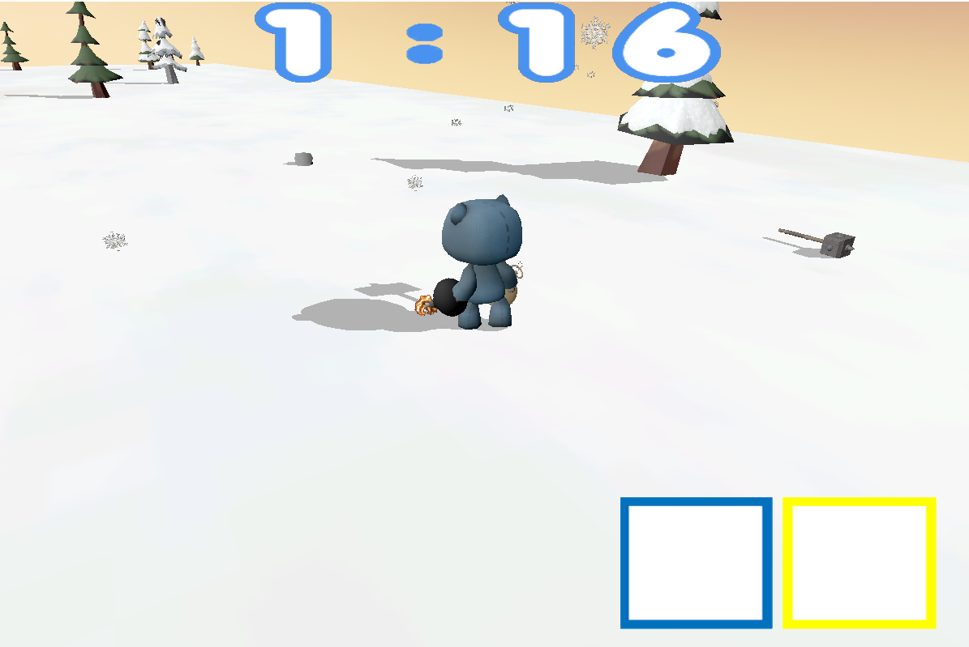
▶ 게임 소개
나만 아니면 돼!
폭탄을 든 술래를 피해 도망치거나 얼음
술래는 제한 시간 내에 폭탄을 넘기자!
도망자는 망치를 찾아 친구의 얼음을 깨자!

Slide 4
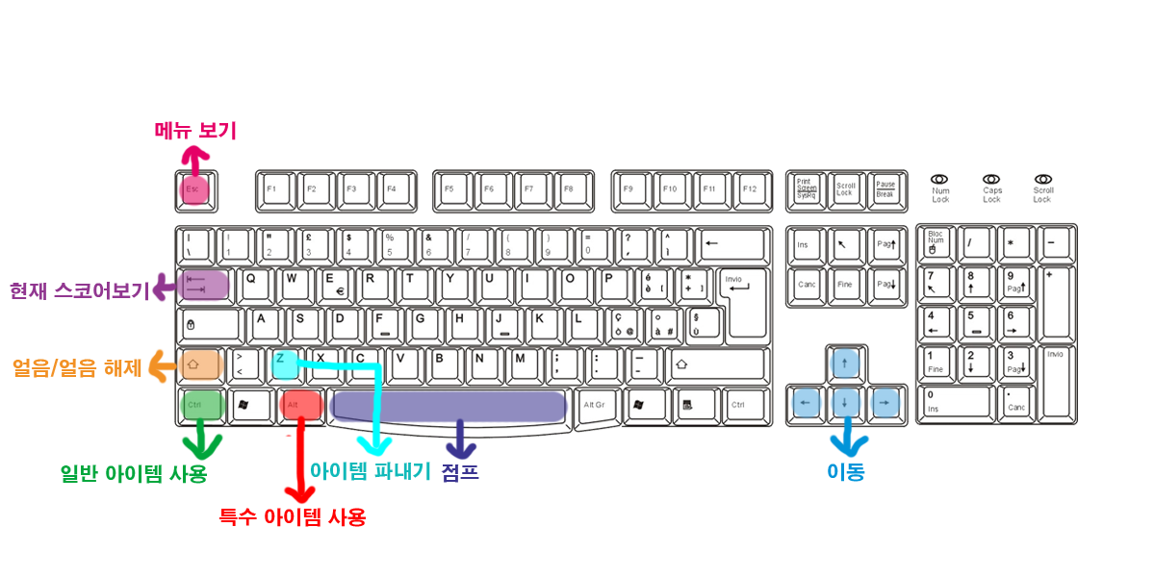
▶ 게임 조작

Slide 5
▶ 기술적 요소 & 중점 연구 분야
Git을 활용하여 협업능력을 향상시킨다.
다이렉트X12 를 이용한 다양한 게임 기법을 실제로 구현해본다.
IOCP를 활용할 수 있는 능력을 개발한다.

Slide 6
▶ 역할 분담 & 개발 내용
이름 | 역할 | 개발
사명진 | 클라이언트 | 맵툴 제작 및 맵 구현 카툰 렌더링, 사운드, 카메라 이펙트, 다이렉트 2D | 리소스 수집 및 제작 스키닝 애니메이션 게임 로직 충돌 처리
이우상 | 클라이언트 | 프레임워크, 그림자, UI 최적화, 맵툴 최적화, 멀티 스레딩
염혜린 | 서버 | 서버 프레임워크 제작 Server – IOCP 모델 Client – WSAAsyncSelect 모델

Slide 7
▶ 문제점 & 향후 계획
이름 | 역할 | 문제점 | 향후 계획
사명진, 이우상 | 클라이언트 | 이펙트 효과와 컨텐츠 미완성 | 스테이지나, 아이템 등 컨텐츠 요소를 추가할 예정
염혜린 | 서버 | 네트워크 동기화 불안정 | 서버 – 클라이언트 간의 지연시간을 고려하여 패킷 처리

Slide 8
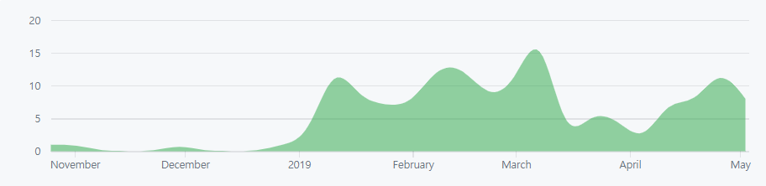
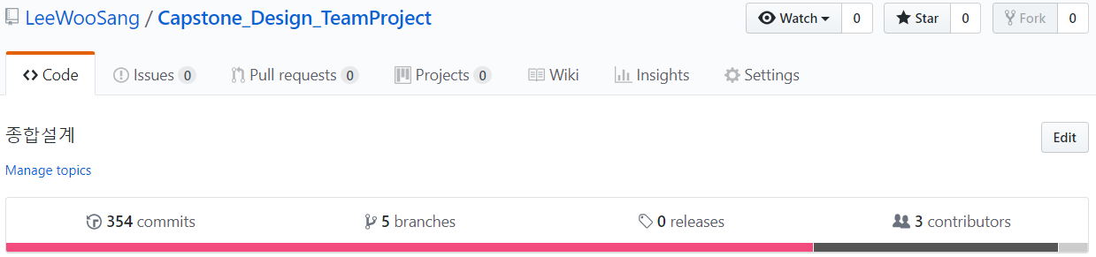
▶ GitHub Commit

Slide 9
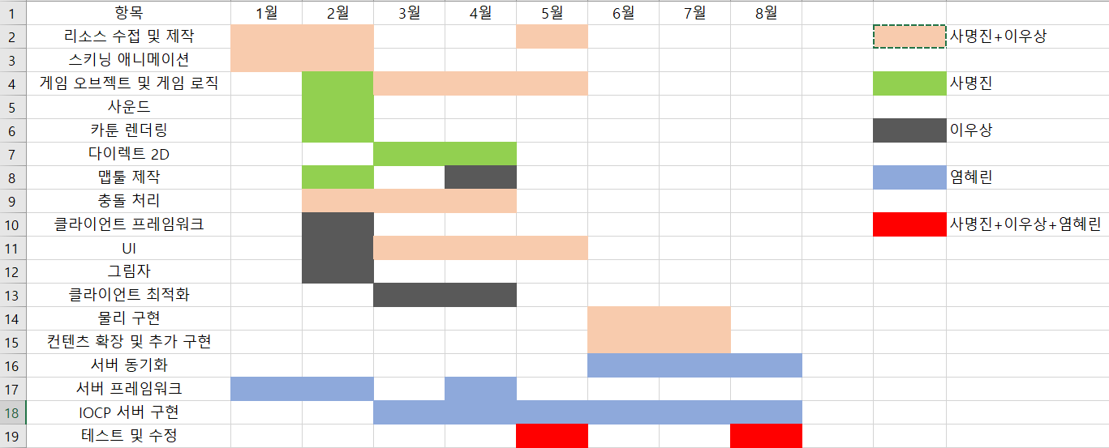
▶ 개발 일정

Slide 10
▶ 데모 시연

